Slide 1

Herramienta no invasiva de bajo costo para el diagnóstico diferencial temprano en pacientes con Enfermedad de Parkinson y Temblor Esencial

Slide 2
Planteamiento
del problema
Enfermedad de Parkinson (EP) y el temblor esencial (TE) → síndromes de temblor más comunes en todo el mundo [1, 2].
Prevalencia estimada de la EP → 0,3% de la población general y del 1% en mayores de 60 años [3].
Incidencia estimada → 8 a 18 por 100.000 habitantes/año.
Prevalencia estimada de la ET → 3-4% de la población mundial y 8,2% en mayores de 65 años [4].
Incidencia estimada → 616 por 100.000 habitantes/año [5].
Tasas de diagnóstico erróneo → hasta el 25% [6-8].
En etapas tempranas → diferenciación es más compleja [9].
123I-FP-CIT SPECT → herramienta eficiente para el diagnóstico → prueba de alto costo y su uso se limita a solo 32 países desarrollados en todo el mundo [10].
Actualmente, no existen métodos o técnicas de bajo costo que garanticen la diferenciación precisa, segura y reproducible entre ambas patologías.

Slide 3
Justificación
Algunos países no disponen de la tecnología o sistemas SPECT → dificultad en el diagnóstico diferencial y preciso.
Se han desarrollado algunas tecnologías → no todas estas permiten realizar las pruebas en poco tiempo o sin la necesidad de equipos sofisticados.
Publicaciones previas del grupo de trabajo [1,11] → se proponen metodologías para ayuda al diagnóstico diferencial con el acelerómetro del teléfono móvil.
Algoritmos de Machine Learning → clasificaciones más precisas para ayudar en el diagnóstico diferencial.
La velocidad angular → información discriminante entre los temblores.
Mediante el desarrollo de una aplicación móvil → resultados inmediatos para que el especialista.

Slide 4
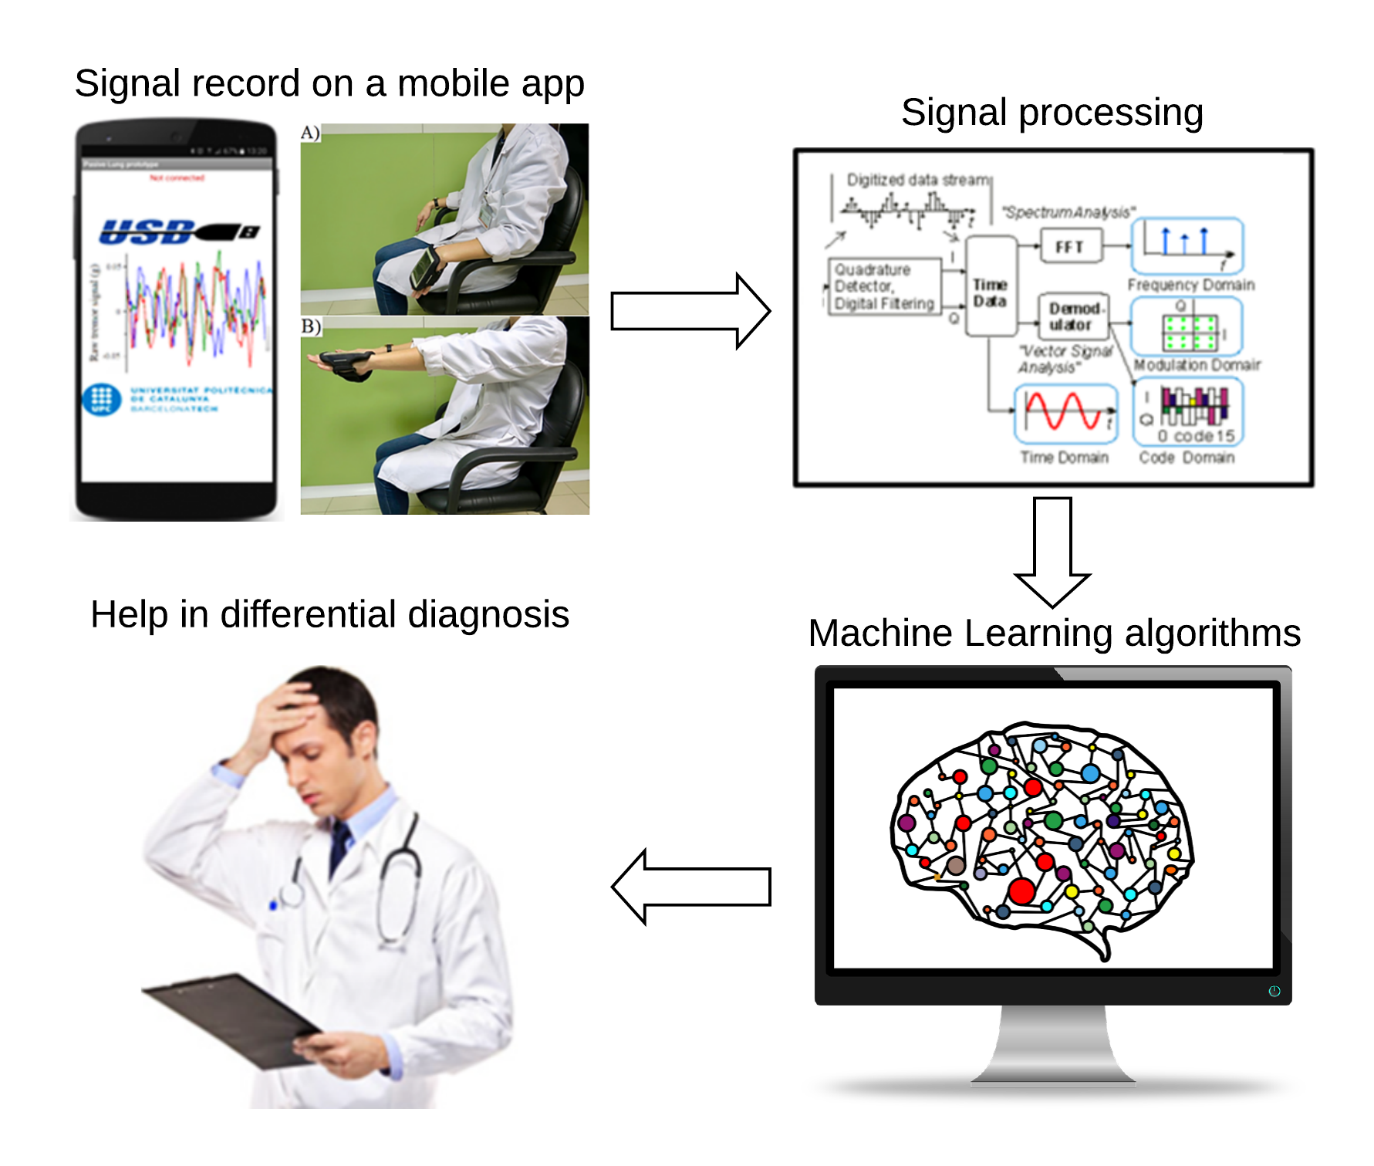
Desarrollo de
la herramienta
El conjunto de datos utilizados en este estudio incluye los siguientes registros:
Enfermedad de Parkinson: 19 pacientes.
Temblor Esencial: 20 pacientes.
Sanos: 12 sujetos.
Todos los registros fueron tomados en la Unidad de Trastornos del Movimiento del Hospital Clínico de Barcelona entre octubre de 2015 y diciembre de 2016.

Slide 5
Resultados:
Modelos de clasificación
Métodos de Machine Learning + Datos de aceleración lineal:
Sujetos sanos vs. pacientes con temblor → sensibilidad del 90.0% y especificidad del 100.0%.
Enfermedad de Parkinson vs. Temblor Esencial →sensibilidad del 90.0% al 100.0% y especificidad del 80.0% al 100.0%.
Métodos de Machine Learning + Datos de velocidad angular:
Sujetos sanos vs. pacientes con temblor → sensibilidad del 100.0% y especificidad del 100.0%.
Enfermedad de Parkinson vs. Temblor Esencial →sensibilidad del 88.9% al 100.0% y especificidad del 71.4% al 100.0%.

Slide 6

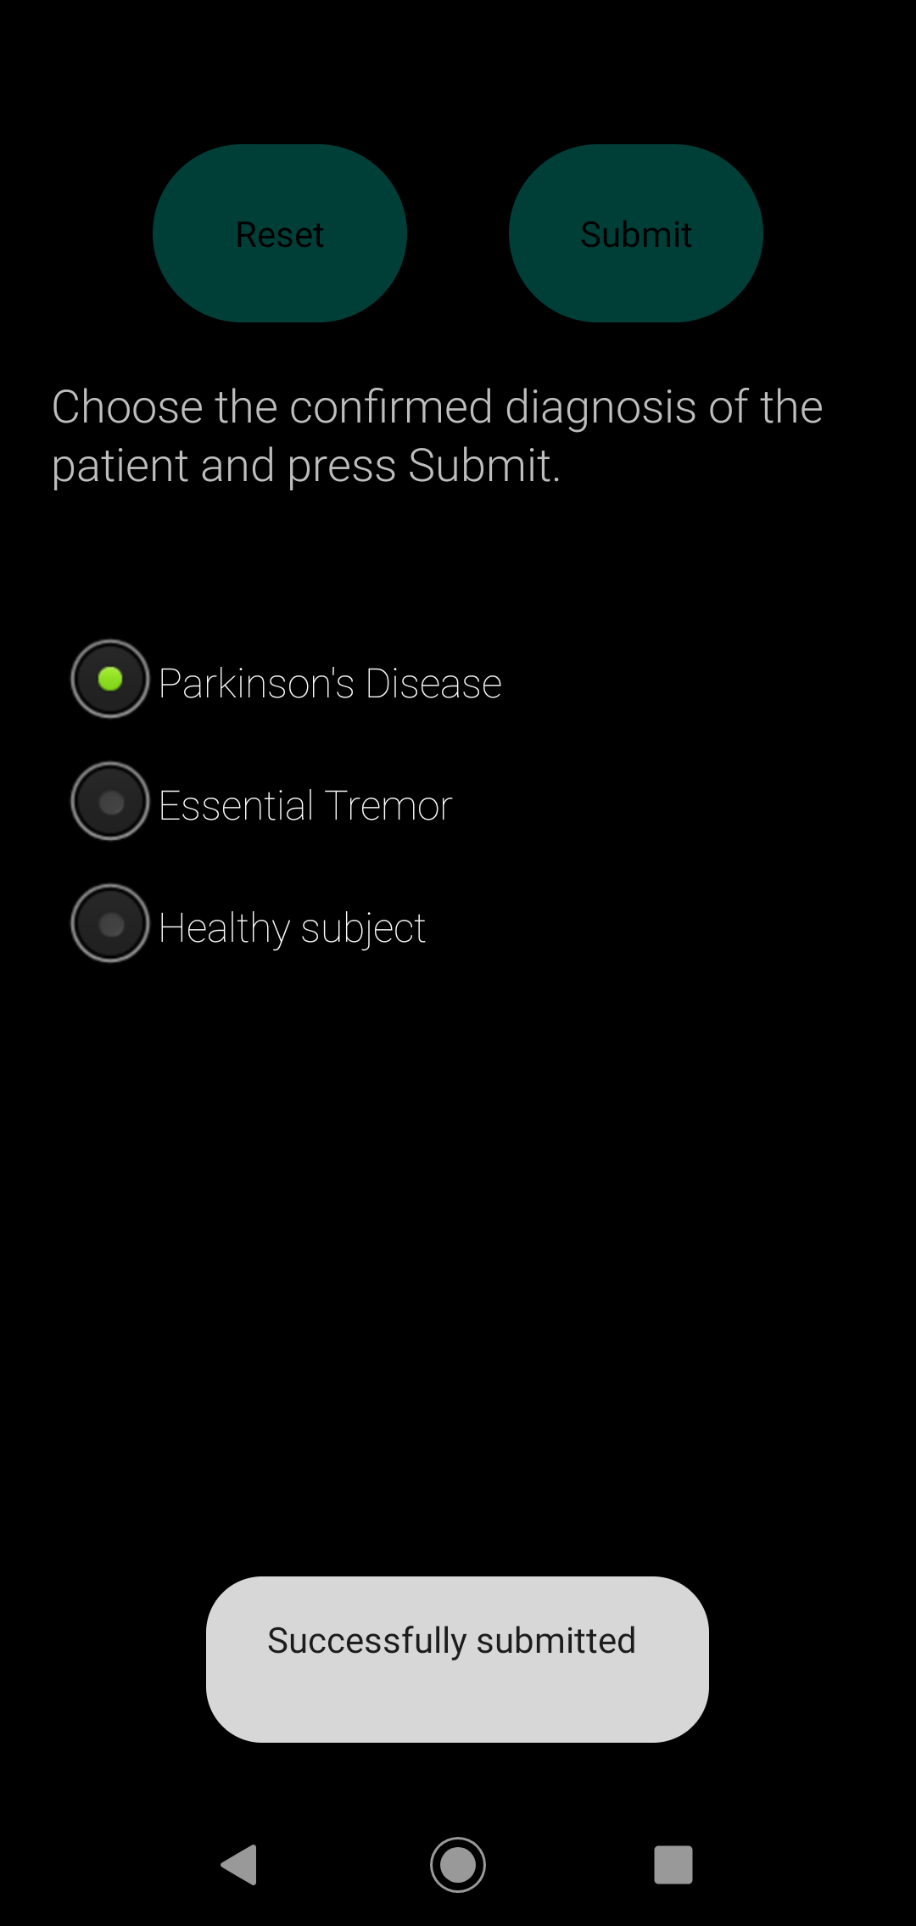

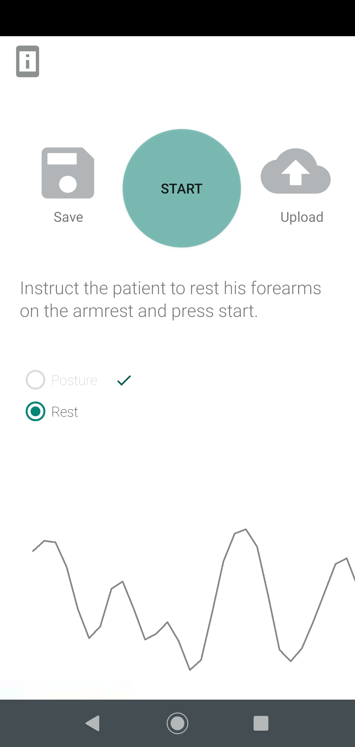
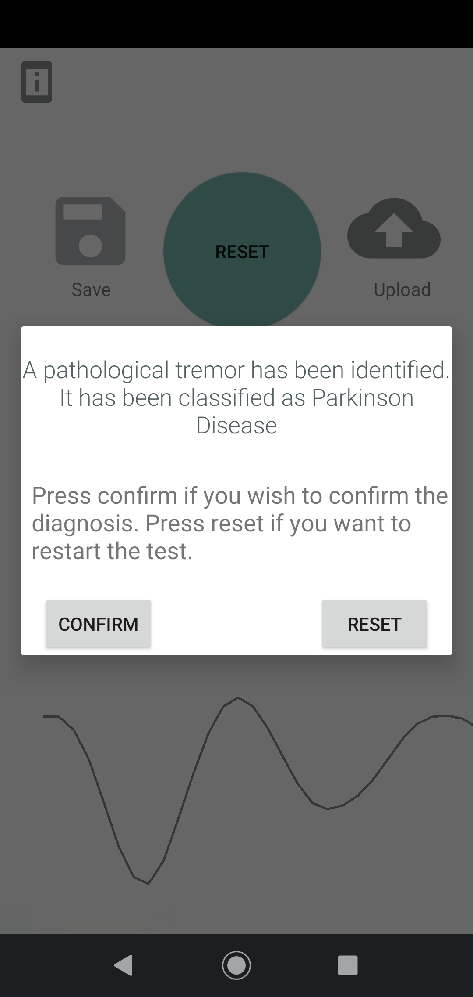
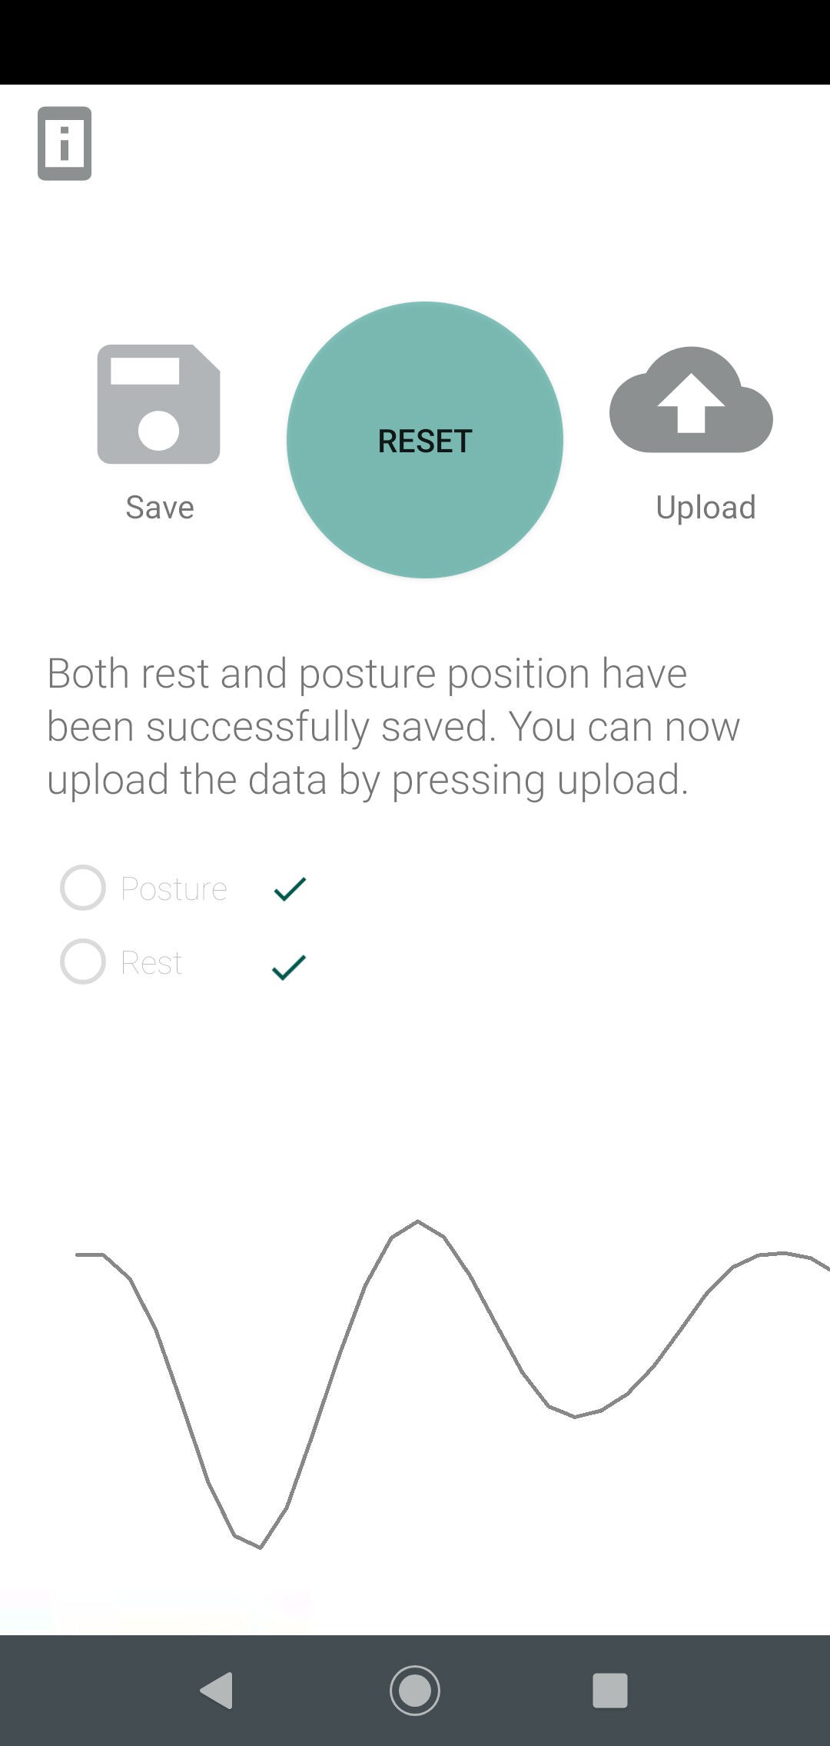
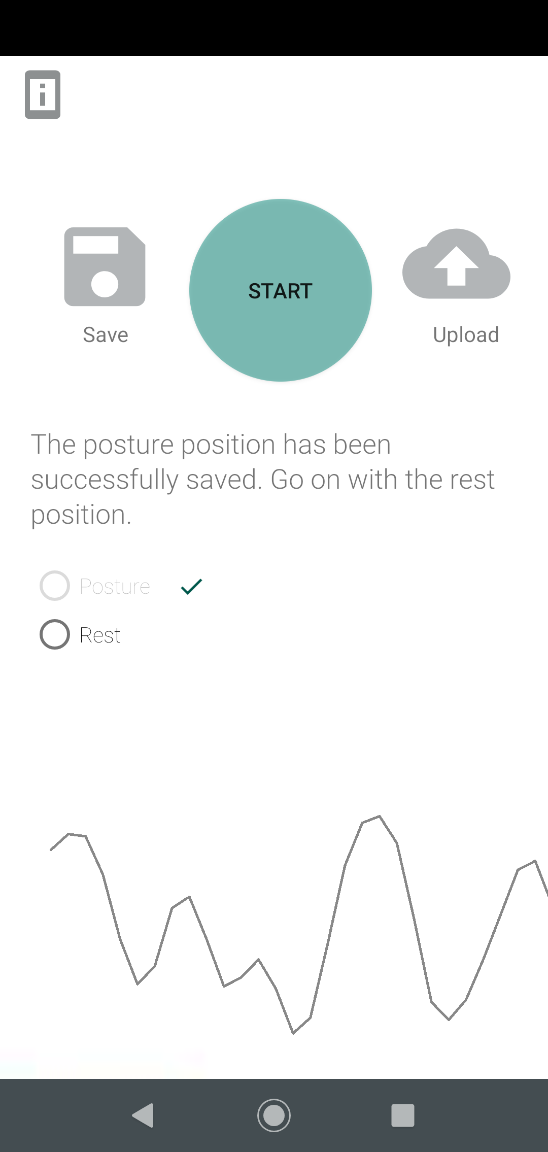
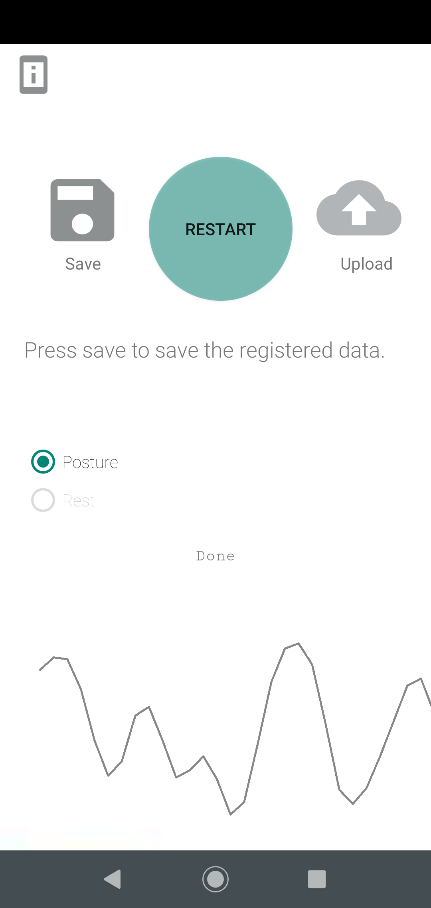
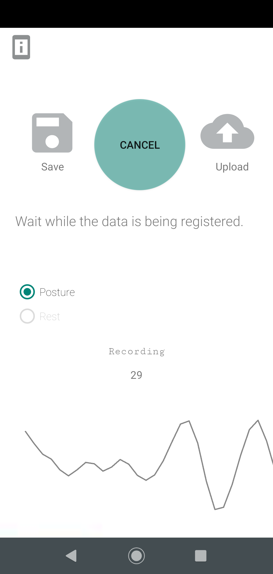



Resultados:
Aplicación móvil

Slide 7
Conclusiones
Los resultados obtenidos durante las diferentes etapas del proyecto permiten destacar:
La información entregada por la aceleración lineal y la velocidad angular es capaz de proporcionar información significativa para una clasificación apropiada de sujetos sanos y pacientes con temblor y, en última instancia, diferenciar entre sujetos con EP y ET.
La eficacia de tal diferenciación depende sustancialmente de la correcta selección y evaluación del clasificador a implementar.
El rendimiento de los modelos de clasificación depende de las combinaciones de características cinemáticas y los métodos de clasificación.
La aplicación móvil desarrollada permite registrar y clasificar los temblores para ampliar la base de datos y hacer más robusto el modelo.

Slide 8
Requerimientos
Para validar y mejorar el rendimiento de los modelos de clasificación es necesario hacer el registro de más sujetos. Lo anterior será posible a través de:
Usar o permitir el uso de la aplicación móvil durante los seguimientos clínicos de los pacientes diagnosticados con EP y TE.
Confirmar el diagnóstico de los pacientes registrados usando la aplicación con el 123I-FP-CIT SPECT. Esto permitirá ampliar la base de datos disponible.
Retroalimentación sobre las posibles mejoras que se pueden implementar durante el protocolo de adquisición y el uso de la aplicación móvil.
Publicar el impacto de la app en el impacto clínico en la toma de decisiones para etapas tempranas.

Slide 9
Bibliografía
S. Barrantes et al., “Differential diagnosis between Parkinson’s disease and essential tremor using the smartphone’s accelerometer,” PLoS One, vol.12, no. 8, p. e0183843, Aug. 2017, doi: 10.1371/journal.pone.0183843.
P. Locatelli and D. Alimonti, “Differentiating essential tremor and Parkinson’s disease using a wearable sensor — A pilot study,” in 2017 7th IEEE International Workshop on Advances in Sensors and Interfaces (IWASI),2017, pp. 213–218, doi: 10.1109/IWASI.2017.7974254.
R. Martínez-Fernández et al., “ACTUALIZACIÓN EN LA ENFERMEDAD DE PARKINSON”. Rev Médica Clínica Las Condes, vol.27, no. 3, pp. 363–379, May. 2016.
J. Benito-León, M. León-Ruiz, “Epidemiología del temblor esencial” REV NEUROL, vol. 70, pp. 139-148, 2020.
Benito-León J, Bermejo-Pareja F, Louis ED; Neurological Disorders in Central Spain (NEDICES) Study Group. Incidence of essential tremor in three elderly populations of central Spain. Neurology 2005; 64: 1721-5.
D. B. Miller and J. P. O’Callaghan, “Biomarkers of Parkinson’s disease: Present and future,” Metabolism., vol. 64, no. 3, pp. S40–S46, 2015, doi:10.1016/j.metabol.2014.10.030.
S. K. Nanda, W.-Y. Lin, M.-Y. Lee, and R.-S. Chen, “A quantitative classification of essential and Parkinson’s tremor using wavelet transform and artificial neural network on sEMG and accelerometer signals,” in 2015IEEE 12th International Conference on Networking, Sensing and Control,2015, pp. 399–404, doi: 10.1109/ICNSC.2015.7116070.
D. Surangsrirat, C. Thanawattano, R. Pongthornseri, S. Dumnin, C. Anan,and R. Bhidayasiri, “Support vector machine classification of Parkinson’s disease and essential tremor subjects based on temporal fluctuation,” in 2016 38th Annual International Conference of the IEEE Engineering in Medicine and Biology Society (EMBC), 2016, pp. 6389–6392, doi:10.1109/EMBC.2016.7592190.
F. Papengut, J. Raethjen, A. Binder, and G. Deuschl, “Rest tremor suppression may separate essential from parkinsonian rest tremor,” Parkinsonism Relat. Disord., vol. 19, no. 7, pp. 693–697, Jul. 2013, doi:10.1016/j.parkreldis.2013.03.013.
M. Algarni and A. Fasano, “The overlap between Essential tremor andParkinson disease,” Parkinsonism Relat. Disord., vol. 46, pp. S101–S104,Jan. 2018, doi: 10.1016/j.parkreldis.2017.07.006.
J. D. Loaiza Duque, A. M. González-Vargas, A. J. Sánchez Egea, and H.A. González Rojas, “Using Machine Learning and Accelerometry Datafor Differential Diagnosis of Parkinson’s Disease and Essential Tremor,”in Communications in Computer and Information Science, vol. 1052,Springer, 2019, pp. 368–378.

